Slide 1
P5-P6晋升述职报告
OS事业群--IDC-系统
王正一

Slide 2
个人简介
阿里工作经历
2014年7月正式加入YunOS大家庭
工作职责
ROM适配项目MTK平台负责人
全智能手表应用层主力研发
个人介绍
GITHUB开源项目开发者, CSDN认证博客专家
全栈工程师(YunOS, Android, LNMP服务端开发)
Notes:
各位评委，大家好。我是YunOS IDC团队的王正一。2014年3月加入YunOS实习，2014年7月正式入职YunOS。我自己是一名全栈工程师，加入YunOS之前有三年LNMP架构服务端开发经验，加入YunOS之后，在YunOS和Android平台都有一定的技术积累。自身热衷技术分享，目前是GITHUB开源项目的开发者，也是CSDN的认证博客专家。过去一年我主要负责两个业务方向，分别是YunOS ROM适配和全智能手表研发。

Slide 3
大纲
YunOS ROM适配方向
全智能手表研发方向
个人成长与展望
Notes:
下面我分别从负责的2个业务方向，来进行阐述。重点是描述业务方向内面临的挑战，解决思路和技术亮点以及该项目的收益。

Slide 4
YunOS ROM适配方向
挑战
适配CPU平台较多，适配机型复杂
适配流程繁琐，从boot.img到system.img到recovery刷机脚本均需要适配
适配过程中遇到的问题较复杂，从应用层到Framework到JNI层均有涉及
打包发布流程繁琐，多个平台发布对应的ROM包需求均不相同
职责
MTK平台机型适配负责人
Notes:
首先是YunOS ROM适配方向，我的职责是MTK平台机型适配的负责人。ROM适配方向面临的挑战是：
适配平台较多，适配的机型复杂，而且每个机型有明确的适配时间点.
适配流程繁琐，涉及到boot分区和system分区的移植以及刷机脚本的编写.
适配过程中遇到的问题很复杂，从应用层的UI适配到Framework层的问题定位以及JNI层的动态库替换均有涉及.
打包流程非常繁琐，ROM发布涉及多平台，而每个平台对ROM包内容要求均不相同.

Slide 5
YunOS ROM适配方向
思路
系统化并自动化ROM包构建过程
结合Jenkins并配合SCM自动化渠道包ROM发布流程
深入学习YunOS3.x源码和架构体系，增强问题解决能力
Notes:
作为MTK平台Rom适配的负责人，解决这些挑战的思路是:
虽然适配的CPU平台不同，机型不同，但是适配的过程大致都可以分为boot分区适配，system分区分层适配和recovery刷机脚本适配。既然有相同的过程，就可以通过代码将适配过程自动化，系统化。
ROM发布过程，虽然各平台要求不同，但是有具体的要求就可被实例化，代码化。结合Jenkins的后台能力，通过bash代码在服务器上对原始ROM包进行拆包按要求组装然后重新打包发布的流程，既节约效率，又能增加ROM包稳定性.
第三点也是最关键一点，需要提高自身对YunOS架构体系的了解，增强自己的知识储备。既能够通过系统日志解决系统起机问题，也能通过自定义控件解决UI显示问题。

Slide 6
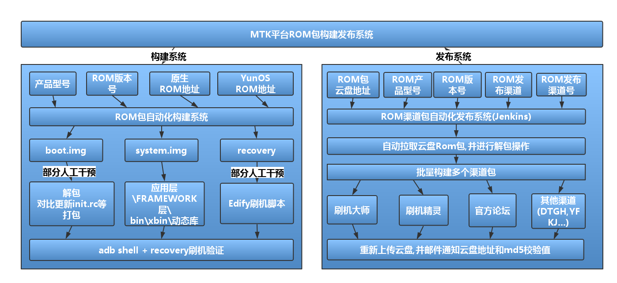
ROM包构建发布系统
Notes:
接下来就是ROM包构建发布系统的介绍。分为两部分：
构建系统：采用的是基于原始机型的Rom包，将YunOS的ROM包分层替换原始ROM的内容的适配方案。其中，System分区的替换可以根据经验进行最小化替换，boot.img的init模块替换和recovery的刷机脚本编写需要自己根据经验手动完成，后续问题可以人工解决.
发布系统：集合Jenkins+bash shell封装ROM多渠道发布系统。输入原始ROM包云盘地址、产品型号、版本号等标识信息，利用Jenkins的后台服务器能力，自动下载ROM包，然后自动解包，然后根据不同平台自动构建渠道包，然后分渠道上传，并抽送邮件给测试同学。增加渠道时，只需要增加一个渠道模块即可。

Slide 7
YunOS Rom适配方向
收益
MTK机型成功适配超过20款机型，每台机型日激活量过百
提高打包效率，将多平台打包流程从半天时间降低为分钟级别，且流程自动化
积累了丰富的Rom适配经验，包括UI适配，Framework层问题定位和解决
Rom适配稳定，用户反馈较好
Notes:
YunOS ROM适配项目的主要收益包括：
适配超过20款mtk机型，每款机型的日激活量都比较可观。
ROM包的打包系统将原先的打包流程从半天的时间降低为分钟级别，且全程自动化，并且不依赖于特定的人去发布，SCM和研发人员均可完成.
积累了比较丰富的ROM适配经验，首先加深了对Yun架构体系的理解，同时在应用开发和Framework层问题定位和解决上均有技术积累。

Slide 8
大纲
Rom适配方向
全智能手表方向
个人成长与展望

Slide 9
全智能手表方向
挑战
全新的硬件平台
全新的UI体系，涉及大量自定义控件
开发周期紧，需要变更多
开发人员紧缺，部分成员开发经验欠缺
通信业务复杂
职责
应用层主力研发
Notes:
该项目是我加入IDC团队负责的一个重点的项目。项目背景是：在一款全新的硬件平台(mt2601平台)上，根据外部知名UI团队设计的全新UI体系从无到有的搭建全智能手表系统。这个项目面临的挑战是：因为是全新的UI体系，全新的硬件平台，所以会有很多自定义控件需要开发。同时项目周期较紧，需要变更较大，且研发人员只有4人，而且其中有同学在这个项目之前是没有移动端开发经验的。
那面临着这些挑战，作为应用层的主力研发， 我的解决思路是：

Slide 10
全智能手表方向
思路
组件化思想，抽象出自定义控件，便于其他开发同学集成
统一网络架构层，对网络请求高度抽象，便于通信切换
主动承担难度较高的应用开发，减少同伴压力
培养新人，尽快融入开发体系
专项技术突破
Notes:
采用组件化思想，增加应用层的技术沉淀，根据手表的UI设计抽象出并实现自定义控件，便于其他开发同学快速集成使用。
统一网络架构层，将开发同学从复杂的并发回调网络处理中抽离出来，而且后期如果设计到通信层切换，可以实现对上层开发同学无感知.
主动承担难度较高的应用开发，目前我是负责应用层的6款应用开发，便于减轻同伴压力
带团队的一个新人融入开发体系，通过合理项目分配和进度控制来提高开发效率。
开发过程中遇到疑难问题，会组织集中讨论解决方案。同时，也会在组内定期分享自己的技术心得。

Slide 11
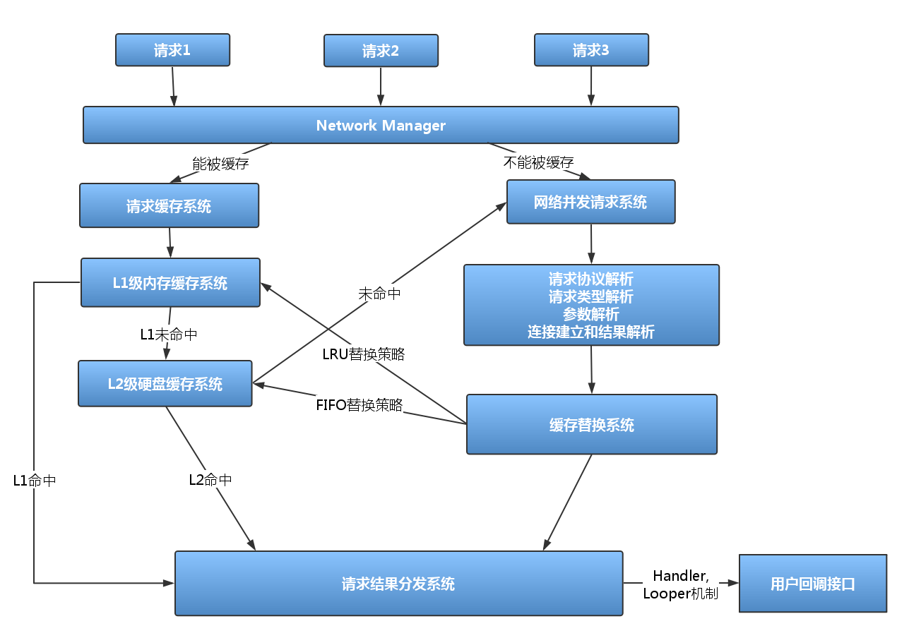
统一网络框架
Notes:
这里介绍一下mt2601项目我设计的统一网络框架，参考Volley源码实现，具体架构图如PPT所示：
网络框架分为四部分，分别是：高度抽象的网络请求，本地缓存系统，网络并发系统和请求结果分发系统。
对于每个网络请求，抽象出请求url、请求参数、请求协议和成功、失败的结果回调函数。
每个网络请求添加到NetworkManager之后，首先判断该请求对于的请求结果是否在缓存系统中。缓存系统分为L1级内存缓存和L2级硬盘缓存，L1内存缓存的替换策略是LRU缓存替换算法，L2级硬盘缓存的替换测试是FIFO缓存替换算法。
当请求结果命中时，直接通过结果分发系统回调响应成功函数。当请求结果没有被命中时，该请求被转发到网络并发请求系统中。网络并发请求系统高度封装了HttpUrlConnection的一系列操作，获取请求结果后，首先更新缓存系统，然后将结果交给分发系统。
分发系统主要是采用Handler和Looper机制，将子线程获取的数据传递给主线程，并回调请求成功或者失败的回调函数。

Slide 12
自定义控件集合
WheelView
时间选择的滚动控件，结合Scroller和手势检测自定义了弹性滚动补偿机制，优化了选择体验
ArcScrollView
弧形的ScrollBar，完美的替代了ListView和ArcScrollView自带的垂直滚动条
PullToRefresh
下拉刷新控件，可自定义下拉刷新头部，并且可适配ListView，ScrollView等多种滑动控件。且下拉头部和刷新内容完全解耦
VerticalViewPager
竖直滚动的ViewPager
ClockView
表盘控件，自定义时间显示

Slide 13
全智能手表方向
收益
应用层沉淀5个自定义控件，提升研发效率。
统一应用层网络框架，实现对HTTP请求的高度封装和缓存，提高并发效率，节约用户流量
难点应用全部按期完成，无3-1以上Bug存留（天气, 闹钟, 秒表, 计时器, 密码锁, 应用列表等）
从无到有的建立起全智能手表的应用层体系
Notes:
全智能手表项目研发经过半年多的沉淀，具体收益有：
通过对View绘制的深入理解，沉淀了WheelView，ArcScrollView，PtrRefresh，ClockView，VerticalViewPager5个通用的自定义控件，提升研发效率，将原本需要几天研发的自定义控件缩短为小时级别集成。
统一了应用层网络框架，不仅提高了网络请求的并发的效率，同时便于后期通信协议的切换，例如换成蓝牙通信，可直接替换jar包，不影响应用自身代码逻辑，对应用层研发同学基本无感知。
我负责的6个应用全部按期完成，且验收结果较好，目前无3-1级别以上的Bug存留。

Slide 14
个人成长与展望
个人成长
技术规划能力：负责MTK平台ROM适配，负责全智能手表多个应用的规划和执行
技术把控能力：移动端开发从应用层到Framework层均有技术积累和沉淀
新人培养能力：授人以渔，经过指导和协作，组内的新同学已经成功具备移动端开发能力
展望
继续提升和优化的应用层开发能力，推动并提速IDC全智能的开发
增强个人影响力，将自己所学能够更好的分享给其他人
Notes:
接下来总结一下过去一年我的个人成长：
技术规划能力：通过负责MTK平台ROM适配和全智能手表多个应用的规划和执行，锻炼了自己的项目规划能力，并且这两个项目都很好的完成了既定目标。
技术把控能力：通过自己的努力和项目的锤炼，个人在过去一年无论是从在应用开发方面还是Framework层问题定位解决方面均有了大幅度的提高。
新人培养能力：全智能手表项目，帮助组内新同学快速掌握研发技术，并且通过规划项目分配，协助新人快速融入开发流程并且提高了开发能力，目前该同学已经是手表项目的开发骨干。
对于新一年的展望：
会继续严格要求自己，继续提升自己应用研发能力，推动并促进IDC全智能硬件系统的研发。
增强个人影响能力，将自己的技术积累更好的分享给YunOS团队同学。

Slide 15
Thanks
Notes:
感谢各位评委，希望各位评委对我提出指导。

